Slide 1




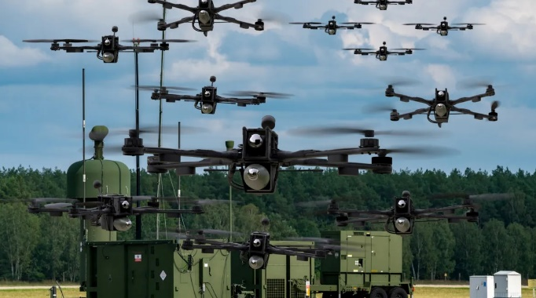
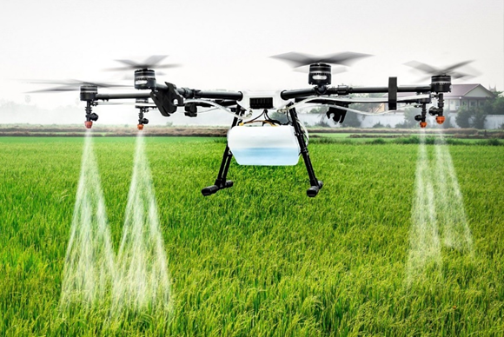
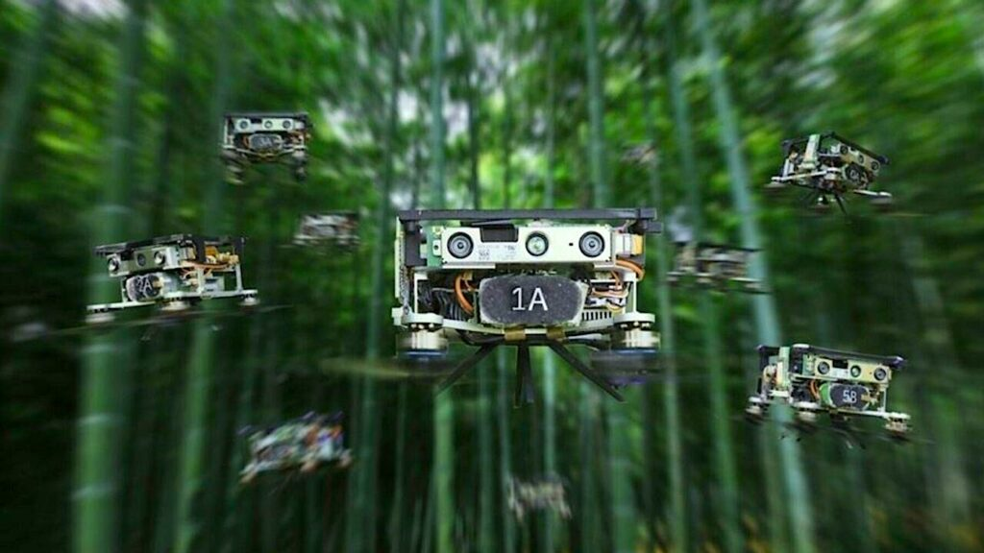
БЕСПИЛОТНАЯ СИСТЕМА УПРАВЛЕНИЯ ГРУППОЙ БЕСПИЛОТНЫХ АППАРАТОВ МНОГОЦЕЛЕВОГО НАЗНАЧЕНИЯ
(РОЙ ДРОНОВ)
Автор идеи:
Чундышко Вячеслав Юрьевич
доц., к.т.н., зав. кафедрой информационной безопасности и прикладной информатики ФГБОУ ВО «МГТУ»
Лидер команды:
Винограденко Павел Владимирович
начальник отдела информационного сопровождения приемной комиссии и обслуживания информационных систем ФГБОУ ВО «МГТУ», магистр прикладной информатики
#страну_меняют_люди

Slide 2


АКТУАЛЬНОСТЬ
НАБЛЮДАЕТСЯ РОСТ РЫНКА БЕСПИЛОТНЫХ СИСТЕМ
по полученной от участников рынка информации, 2022 год завершился со следующими сводными показателями:
+ 12% средний рост объемов оказанных услуг с применением БАС;
+ 20% средний рост количества произведенных БАС гражданского назначения;
+ 200% средний рост количества произведенных БАС специального назначения;
+ 27% средний рост численности работников предприятий индустрии БАС.
По оценкам Drone Industry Insight, объем мирового рынка беспилотных авиационных систем (БАС) для применения в коммерческом секторе будет расти в среднем на 9,4% в год — с $26,3 млрд в 2021 году до $41,3 млрд в 2026-м.
При этом агентство Grand View Research прогнозирует рост объема всех сегментов глобального рынка дронов к 2025 году до $84 млрд, а Huawei — до $200 млрд к 2027 году. На российский рынок дронов, согласно исследованию Huawei, приходится 4% от мирового.
Перспективным направлением использования дронов является их объединение в группы – РОЙ.
Назначение разное от ведения мониторинга состояния различных объектов, до обработки полей (орошение различными веществами), а так же и военное применение (рой сопровождения, рой разведки местности, рой защиты)

Slide 3
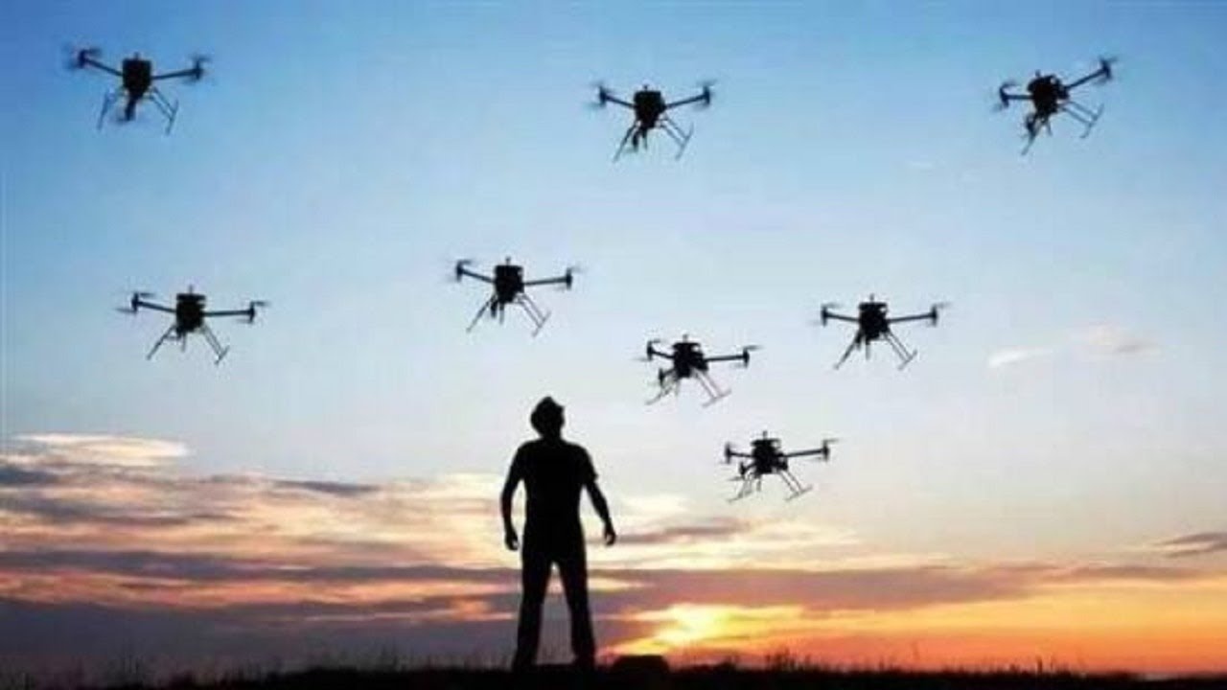

Проблема
Рост числа беспилотных аппаратов ведет к росту числа операторов БПА это привело к появлению проблемных задач:
1. Проблема перехода от управления один к одному к управлению один ко многим
2. Проблема автоматизации управления группой БПА

Slide 4
Решение
Распределенная нейросеть для обработки входных сигналов каждой единицы группы БПЛА и принятия решения в реальном времени целой группой БПЛА.
Модуль нейросинаптического ядра Neuro - F1.0 на базе процессора Алтай производства ООО "Мотив НТ"
Интеллектуальная система контроля и управления БВС многоцелевого назначения представляет собой автономную систему роем беспилотных летательных аппаратов, собранных в группу по 6 единиц, распложенных по принципу пчелиных сот.
Интеллектуальная система автономного контроля и управления группой БВС
Алгоритмы и сценарии автономного взаимодействия единиц группы (роя) в зависимости от поставленной задачи (патрулирование, наблюдение и ведения цели, оборона объектов)

Slide 5
ОБОСНОВАНИЕ НОВИЗНЫ ПРЕДЛАГАЕМОГО РЕШЕНИЯ
Новизна предлагаемого решения заключается в разработке серии алгоритмов и сценариев автономного взаимодействия единиц группы (роя) в зависимости от поставленной задачи (патрулирование, наблюдение и ведения цели, оборона объектов) и создания автономной распределенной нейросети обеспечивающей обработку входных сигналов каждой единицы группы и принятия решения в реальном времени целой группой БПЛА.

Slide 6

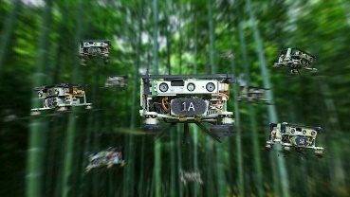
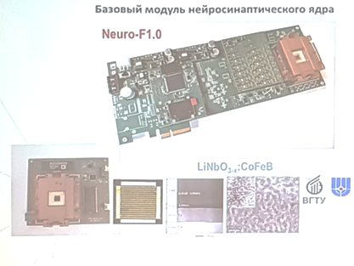
Техническая значимость (преимущества перед существующими аналогами)
Прямых запатентованных альтернативных конкурентных решений нет, есть близкие в рамках разработок систем управления группой БПЛА самолетного типа в части движения строем по заданному маршруту или траектории.
Децентрализация управления. В рое нет «лидера» – рой живет до последней единицы.
Распределенная нейросеть. Каждая единица роя – узел вычислительной мощности роя.
Полная автономность – отсутствие оператора, самостоятельное принятие решений на основе разработанных сценариев поведения роя
Основные технические параметры:
1. Количество единиц в группе (рое) - от 6 ти единиц
2. Частота для передачи данных между единицами группы - 2.4 - 5 Герц
3. Предустановленная нейросеть на базе модуля нейросинаптического ядра Neuro - F1.0 на базе процессора Алтай производства ООО "Мотив НТ"
4. Платформа (гнездо) в виде шестиугольника для зарядки и администрирования.
Полноценное отечественное программно-техническое решение
ТЕХНОЛОГИЧЕСКАЯ НЕЗАВИСИМОСТЬ

Slide 7
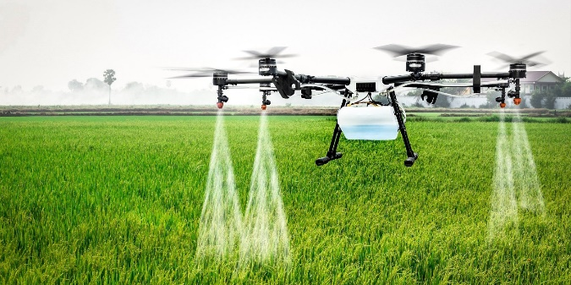
Перспектива коммерциализации результата
Область применения:
Военная промышленность, сельское хозяйство, газо и нефтеперерабатывающая промышленность
Предполагаемая бизнес-модель:
B2G - продажа разработанной системы силовым ведомствам, МЧС ит.д.
B2B - коммерческие компании агробизнеса, нефте и газодобывающей промышленности.
Риском будет выступать сложность поставленных задач.

Slide 8
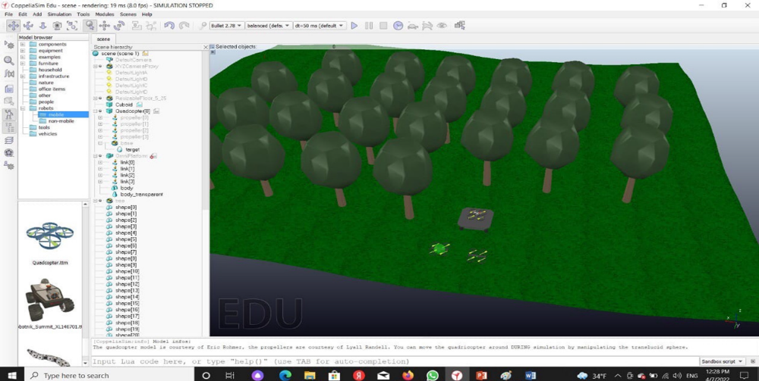
Степень готовности
Математическое моделирование условие для определения расстояния между беспилотниками
Разработана программно-алгоритмическое обеспечения для управления роем дронов
Симуляция полета роя дронов в
симулятор робототехнических систем
Coppeliasim
Проект прошел экспертную оценку независимых экспертов конкурса проектов Фонда содействия инновациям «УМНИК»
ФИНАЛИСТ КОНКУРСА

Slide 9
Перспектива коммерциализации результата проекта
Наличие/доступность материально-технических ресурсов, необходимых для успешного получения научно-технического результата данного проекта:
Для реализации проекта используется лабораторное оборудование научно-образовательного центра промышленной робототехники и технологий искусственного интеллекта ФГБОУ ВО «МГТУ»
Оборудование и мощности Краснодарского высшего военного училища имени генерала армии С.М.Штеменко в соответствии с соглашением о сотрудничестве с ФГБОУ ВО "МГТУ".
Для привлечения дополнительных средств проект предполагается разместить на российских краундфайтинговых площадках.

Slide 10

№ | Наименование | Сумма, руб.
 | Гос. пошлина за регистрацию ООО | 4.000
 | Услуги юриста для составления Пользовательского соглашения | 16.000
 | Создание технического задания | 70.000
 | Проектирование и дизайн платформы | 800.000
 | Формирование и наполнение контентом | 50.000
 | Поддержка проекта (тех. Поддержка) | 100.000
 | Маркетинг и продвижение проекта | 500.000
 | Патентование базы данных | 130.000
 | Прочие расходы | 130.000
 | Итого: | 1.800.000
План реализации (Первый этап)
1. Разработка нейросети для обработки данных датчиков БВС.
2. Разработка алгоритмов и сценариев автономного взаимодействия единиц роя беспилотников.
3. Разработка чек-листов (сценариев) по типу поставленных задач (патрулирование, наблюдение и ведения цели, оборона объектов).
4. Проектирование платформы для размещения 6 ти единиц роя.

Slide 11

План реализации (второй этап)
1. Поиск оптимального решения задачи коммуникации единиц роя, выполняющих сценарий по чек-листу в составе группы.
2. Создание математической модели определения оптимального и безопасного расстояния между единицами роя одного типа в полете.
3. Проведение испытаний, внесение конструктивных и программных изменений при необходимости.
4. Патентование результатов исследования и проектируемой системы управления.

Slide 12



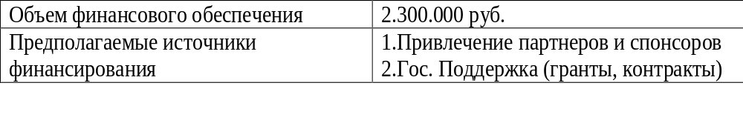
заинтересованные организации
партнеры
Силовые ведомства
МИНОБОРОНЫ
МЧС
Компании агробизнеса, нефти- и газодобывающей промышленности
Краснодарское высшее военное училище имени генерала армии С.М.Штеменко
(подписано соглашение о сотрудничестве)
IT компания
ООО «ЭДИАЙТ»
https://ediite.ru/
разработчик систем искусственного интеллекта
(партнер проекта)
ООО «Мотив НТ»
https://motivnt.ru
разработчик нейропроцессора “Алтай”
(Ведутся переговоры о сотрудничестве)

Slide 13


Ключевые члены ваше команды:
Авторы идеи, менеджеры проекта:
Чундышко Вячеслав Юрьевич
доц., к.т.н., зав. кафедрой информационной безопасности и прикладной информатики ФГБОУ ВО «МГТУ»
Консультант по экономике:
Ашинова Марина Казбековна
д.э.н., проф. кафедры финансов и кредита ФГБОУ ВО «МГТУ»
Лидер команды:
ВИНОГРАДЕНКО ПАВЕЛ ВЛАДИМИРОВИЧ - начальник отдела информационного сопровождения приемной комиссии и обслуживания информационных систем ФГБОУ ВО «МГТУ», магистр прикладной информатики
Члены команды:
СЕРБИНА АНГЕЛИНА СЕРГЕЕВНА – студентка 2 курса прикладная информатика
Репенко Ярослав - студент 2 курса прикладная информатика

